Slide 1


Passwordspil
12. september 2024

Slide 2
Hvor stærkt er dit nuværende password
https://www.passwordmonster.com

Slide 3
Hvorfor er det vigtigt med et godt password?
Du kan sikre dig med
Noget du har (nøgler, adgangskort, telefon osv.)
Noget du er (fingeraftryk, irisanalyse, ansigtsgenkendelse)
Noget du ved (password, pinkode)
Beskytter din personlige oplysninger og værdier
Beskytter din arbejdsplads’ oplysninger og værdier
Et godt password er også et du kan huske...

Slide 4
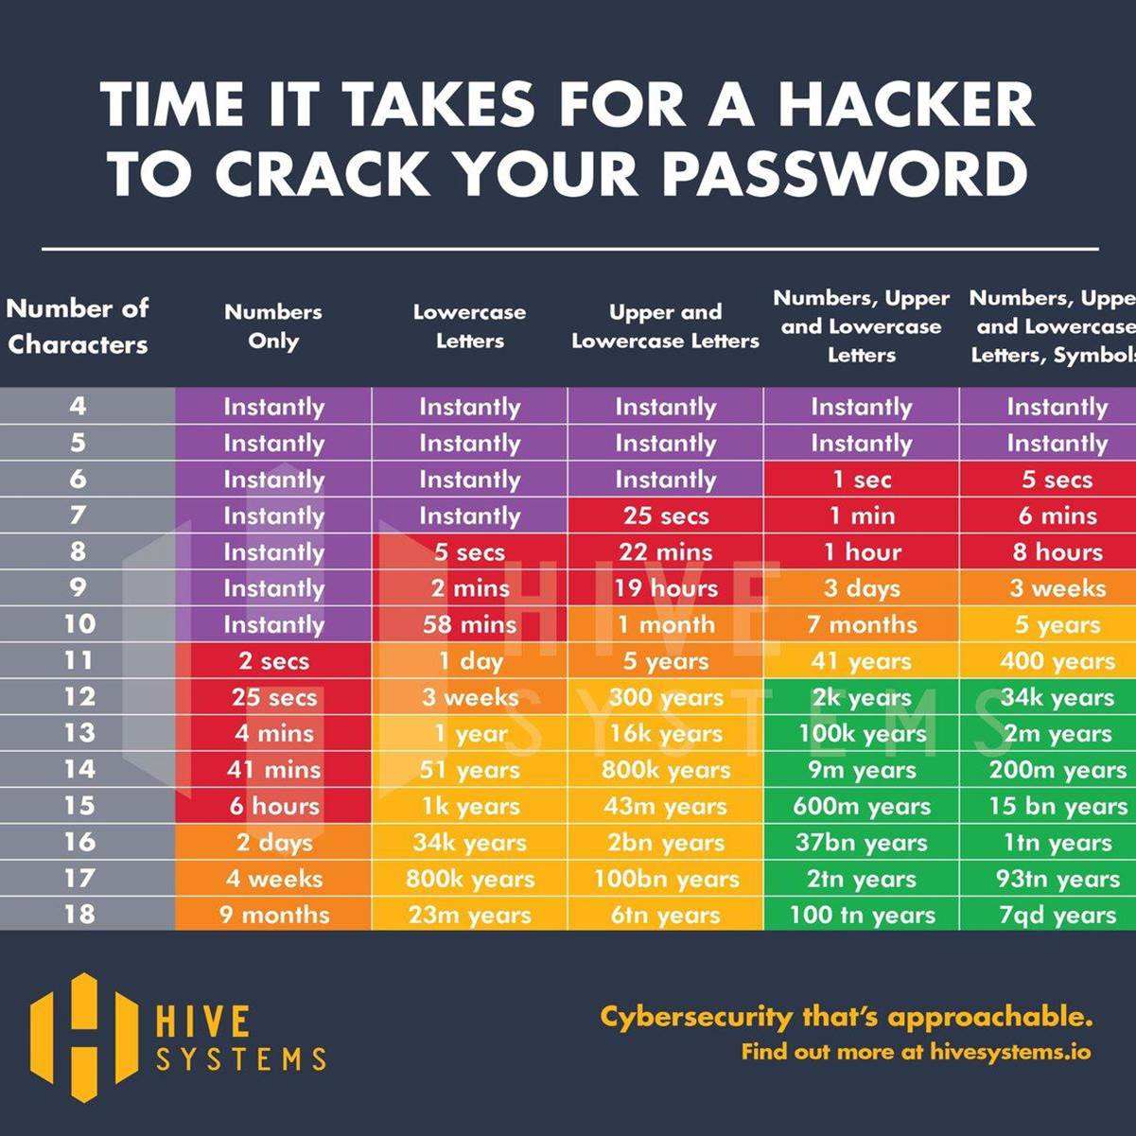
Teoretiske maximale værdier som det vil tage en hurtigt computer med et godt program for at hacke dit password.
Hvis du bruger danske bogstaver og danske ord i dit password vil det formodentlig forlænge tiden, det tager at hacke det.

Slide 5
Et godt password
Kombinér små og store bogstaver, tal og specialtegn
Indeholder ikke noget, som kan henføres til dig
Din datters navn
Din fødselsdato
Navnet på katten osv.
Undgå ord, som kan slås op i en ordbog
Undgå simple mønstre, fx 11223344
Brug forskellige passwords til forskellige konti
Skift passwords regelmæssigt
Brug 2-faktor login

Slide 6

Lav et godt password
Vælg en sang/film/bogtitel på mindst 12 tegn + mellemrum
Fx Den knaldrøde gummibåd
Vælg en sang/film/bogtitel og skriv det på et stykke papir. For hvert af de efterfølgende trin, retter du passwordet til.

Slide 7
Du kan også skrive passwordet med en slag lydskrift
Eller på din favoritdialekt
Fx Den galtrøj gummiboj (Sønderjysk)

Slide 8
Skriv starten af hvert ord med stort
Fx Den Knaldrøde Gummibåd

Slide 9
Fjern alle mellemrum
Fx DenKnaldrødeGummibåd

Slide 10
Udskift et bogstav med et andet bogstav eller tal
Brug gerne æ, ø og å (OBS! Hvis du er i udlandet og skal taste dit password ind på et udenlandsk tastatur, kan det være svært at indtaste æ, ø og å)
Fx DænKnaldrødæGummibåd

Slide 11
Udskift endnu et bogstav med et tal
Fx l eller L med 1
Fx DænKnaldrødæGumm1båd

Slide 12
Indsæt/udskift et bogstav med et tegn
Fx l/L udskiftes med !
Fx DænKna!drødæGumm1båd

Slide 13
Skriv dette password på en post-it.
Kig på passwordet for at kunne huske det
Læg sedlen væk med bagsiden opad

Slide 14
Er du blevet hacket?
Har du en god historie om at blive hacket?
Hvad skete der?
Hvem mistede hvad?
Hvordan blev det opdaget?

Slide 15
Er du blevet hacket?
Du kan tjekke om dine oplysninger er blevet udleveret i forbindelse med et hackerangreb.
Fx e-mail og telefonnummer fra et kartotek over købere hos en ejendomshandler, der er blevet hacket.
https://haveibeenpwned.com

Slide 16
Kan du huske dit nye password? Og hvor stærkt er det?
Skriv dit password ned igen – uden at kigge på din post-it
Tjek din post-it. Huskede du rigtigt?
Tjek passwordet på https://www.passwordmonster.com
Hvem har lavet det mest sikre password, som man også kan huske?
Diskussion: Har passwordmonster ret?

